Slide 1
«Как ездили и ездят люди»
МБДОУ Комаровский детский сад
Краткосрочный проект
Подготовили: воспитанники подготовительной к школе группы «Колокольчики, воспитатель Хорькова Г.Н., родители воспитанников
2014 г.

Slide 2
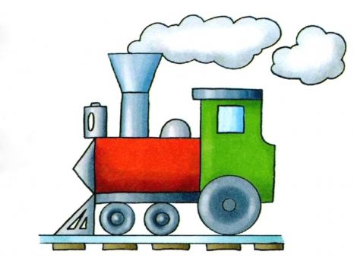
Проблема: причины появления и эволюции железнодорожного транспорта.
Вид проекта
Индивидуальный, краткосрочный
участники
Дети (по желанию)
Возраст детей
Взаимодействие педагогов
Продукт детской деятельности
Срок реализации
Подготовительная к школе группа
Воспитатели, библиотекарь, родители
Детский проспект по видам техники (транспорт),мини-проект «Как ездили и ездят люди»
Две недели

Slide 3
Задачи:
- Сформировать представление детей о причинах появления и эволюции железнодорожного транспорта;
- Развивать способность детей к сравнениям и рассуждениям;
- Воспитывать интерес к технике

Slide 4
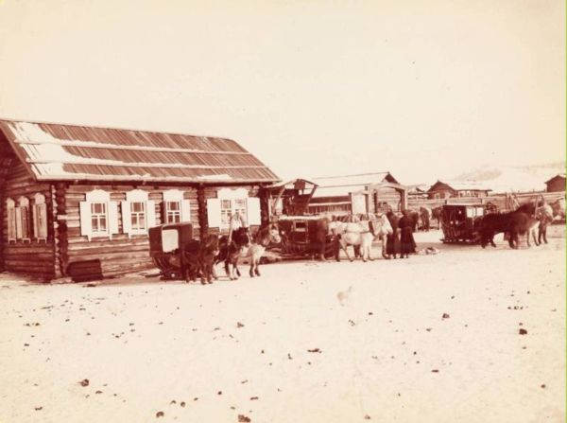
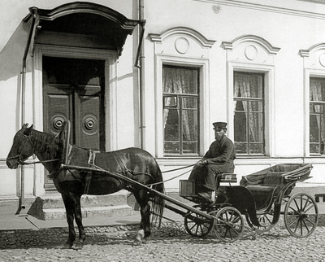
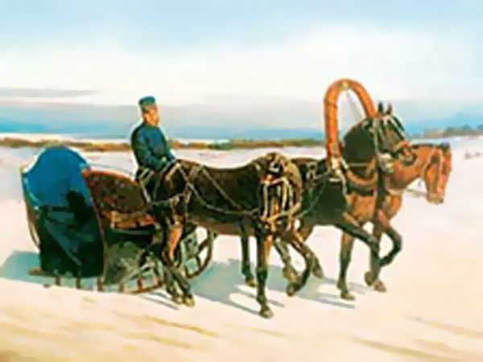
Это старинный экипаж. Лошади уставали везти пассажиров с грузом.
Что бы вы придумали, если лошади устали, а ехать надо?
Это станция, где меняли лошадей , а пассажирам можно было отдохнуть.

Slide 5
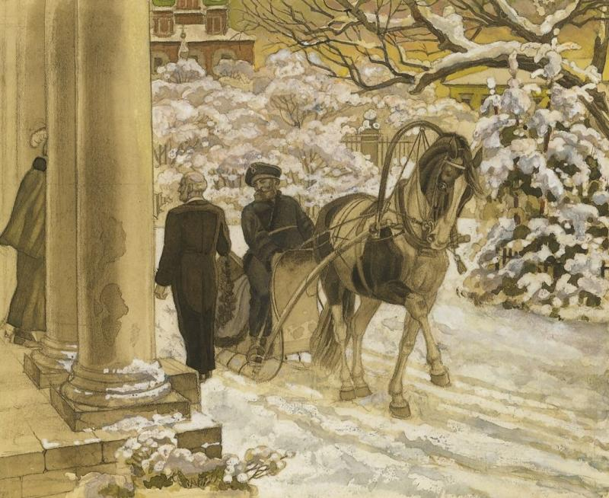
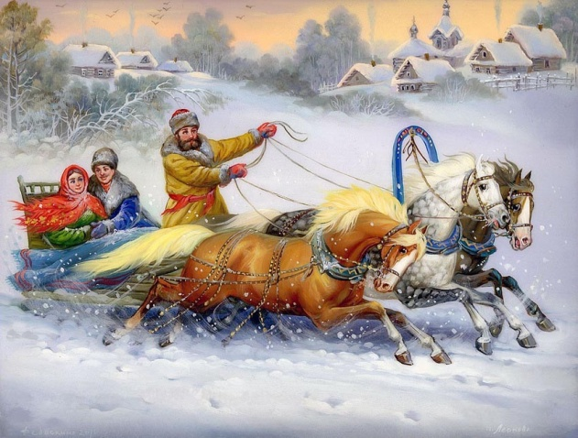
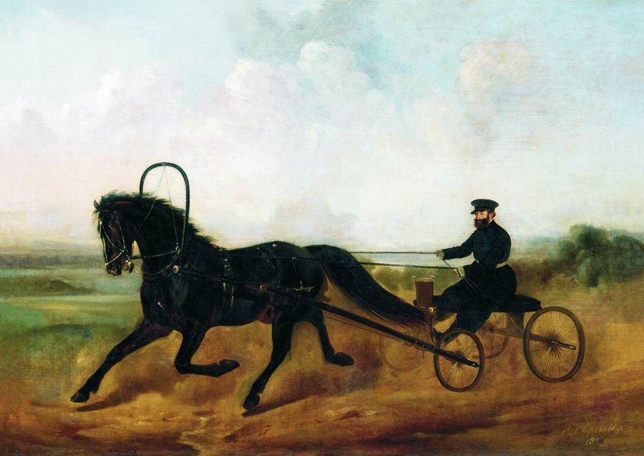
Кто ухаживал за лошадьми, экипажем, в пути правил лошадьми?
ЯМЩИК.
Это был сильный и смелый человек. Иногда коляска попадала в болото – приходилось тащить её, а иногда в густом лесу нападали волки.

Slide 6
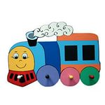
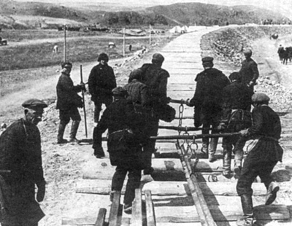
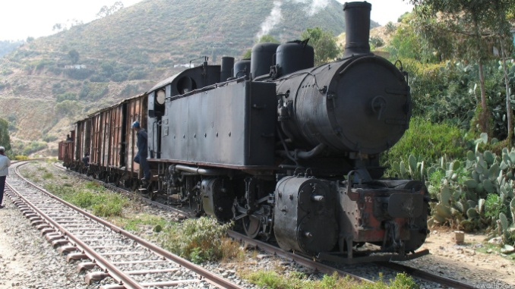
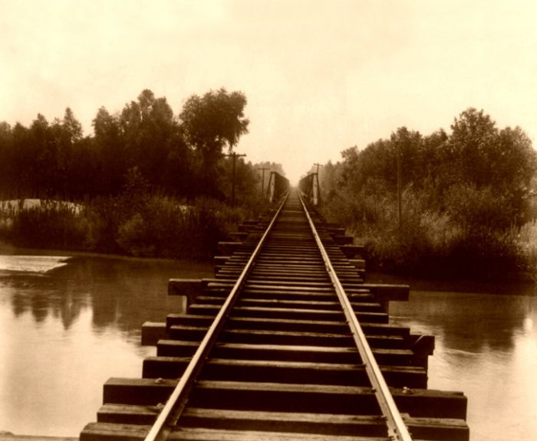
А людям хотелось ездить быстрее и ещё дальше.
И они изобрели …
РЕЛЬСЫ
ПАРОВОЗ
Сила у паровоза была ещё маленькая.
В паровозе есть топка для угля, труба – выход для дыма.
Огонь нагревает воду, а пар от воды помогал колесам вертеться и двигаться. Отсюда и название – паровоз.
Почему так мало вагонов?
Зачем паровозу труба?
Почему эту машину назвали «паровоз»?

Slide 7
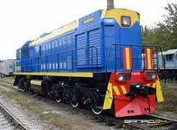
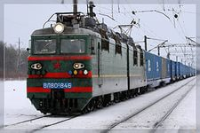
А потом люди придумали …
Им не нужен уголь, поэтому и нет трубы. У них сильный двигатель, они могут везти больше груза.
ТЕПЛОВОЗ
И
ЭЛЕКТРОВОЗ

Slide 8
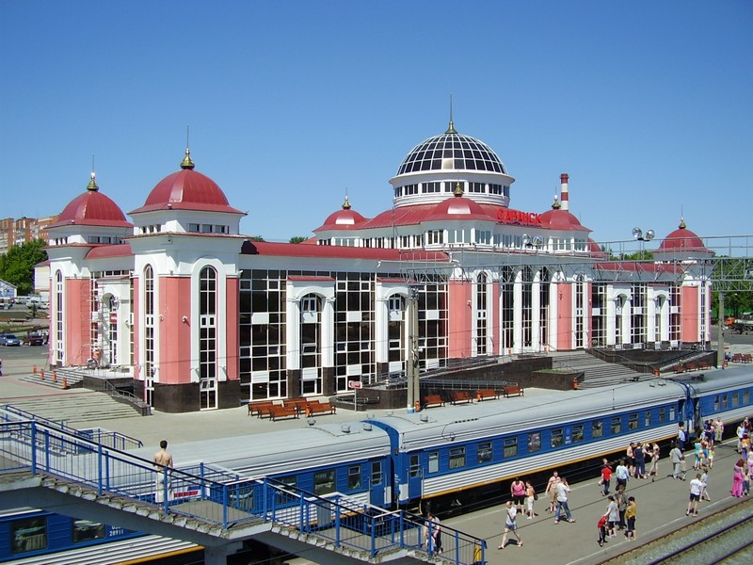
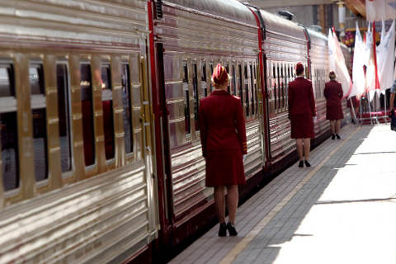
Для поездов и пассажиров стали строить станции и назвали их
ВОКЗАЛЫ
К вокзалу примыкают
ПЕРРОНЫ
Кто был на вокзале?
Что делают люди на перроне?

Slide 9
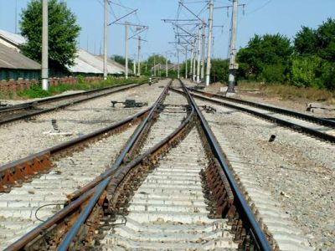
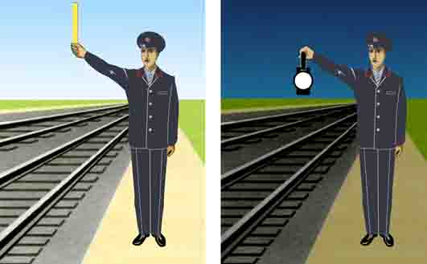
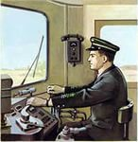
ЖЕЛЕЗНОДОРОЖНЫЕ ПУТИ
ОБХОДЧИКИ
МАШИНИСТЫ
Кто ведет поезд?
Что сложнее – править лошадьми или вести поезд?
Кто ухаживает за рельсами?
Можно ли ходить по рельсам?

Slide 10
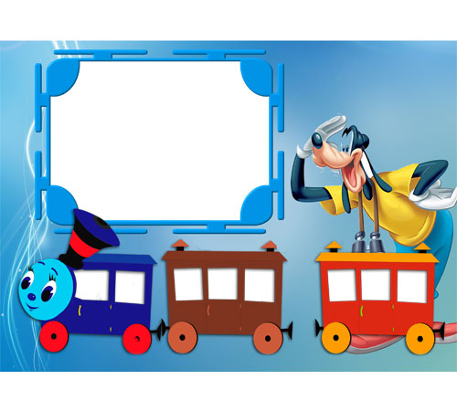
ЗАПОМНИ!!!
НЕЛЬЗЯ
ходить по рельсам!.
НЕЛЬЗЯ
на них что-нибудь бросать!
НЕЛЬЗЯ
подходить к краю перрона!

